Slide 1
Tim Jelena, Željana i Omar

Slide 2
Plan Lokalni plan 1. Faza Funkcionalni i nefunkcionalni zahtevi na nivou tima (Jelena, Željana, Omar, 2 dana) Dopuna zahteva na nivou podtima (Jelena, Željana,Omar, 2 dana) Odabir univerzalnih komponenti (Jelena, Željana,Omar, 1 dan) Pisanje organizacionog plana rada (Jelena, Željana, Omar 2 dana) 2. Faza Dijagram slučajeva korišćenja za framework (Jelena, Željana, Omar, 2 dana) Klasni dijagram za framework (Jelena, Željana, Omar, 2 dana) 3. Faza Razvijanje komponenti sa uporednim testiranjem (Jelena, Željana, Omar, 3 dana) 4. Faza Integracija sa ostatkom sistema i uporednim testiranjem (Jelena, Željana, Omar, 3 dana) 5. Faza Kreativno izlaganje članova tima

Slide 3
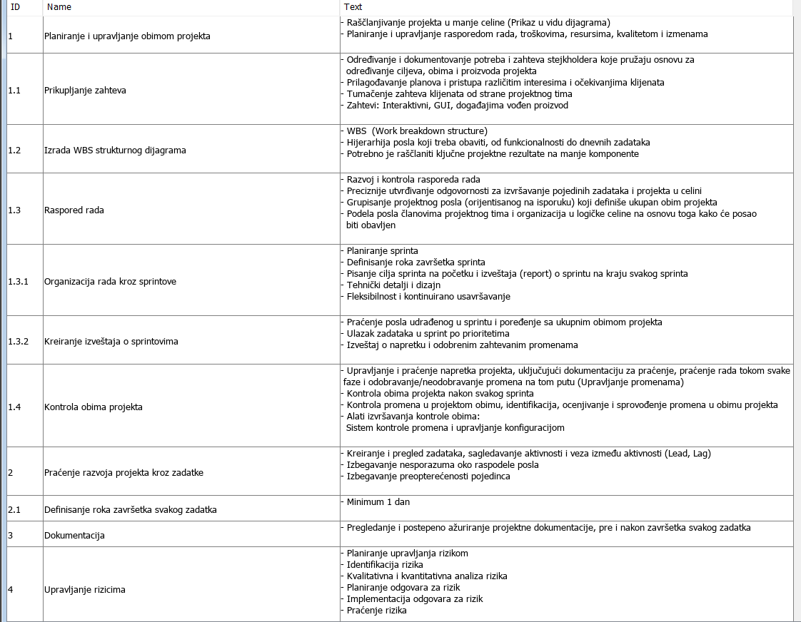
Zahtevi

Slide 4
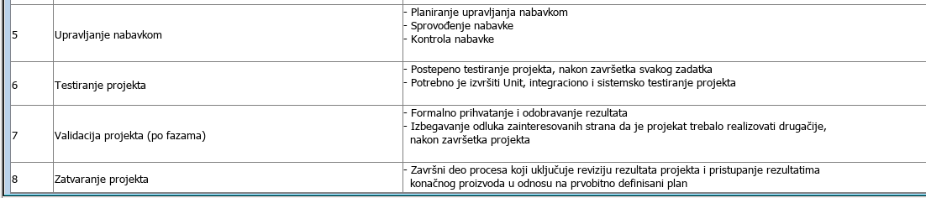
Zahtevi

